Slide 1











Slide 2









7계층 : 응용계층
6계층 : 표현계층
5계층 : 세션계층
네트워크에서
통신이 일어나는 과정을
7단계로 나눈 것을 말한다
4계층 : 전송계층
3계층 : 네트워크계층
2계층 : 데이터링크계층
1계층 : 물리계층

Slide 3
















Slide 4























Slide 5






Slide 6



그럼에도…
그러므로 우리는 OSI7계층을 배워야 합니다.

Slide 7









Slide 8












사용자가 접근할 수 있는
가장 직관적인 부분

Slide 9


















Slide 10




: 응용에서 표현까지
웹 브라우저
편지지
웹 브라우저 실행 및 활동
편지지 선택 및 내용 작성

Slide 11



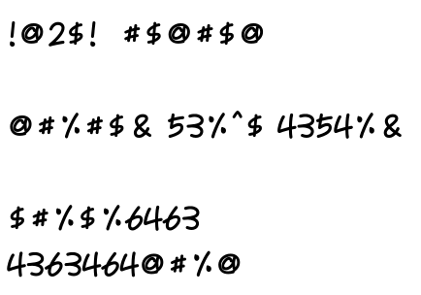



: 응용에서 표현까지

Slide 12








Slide 13







Slide 14


데이터 흐름 내에서
동기화 지점을 제공한다.

Slide 15







Slide 16



Slide 17




Slide 18

















Slide 19









Slide 20















Slide 21



Slide 22





















Slide 23







Slide 24










Slide 25











Slide 26



Slide 27









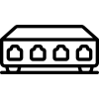





Slide 28







Slide 29





Slide 30




Slide 31








Slide 32




Slide 33
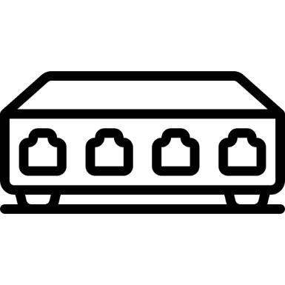





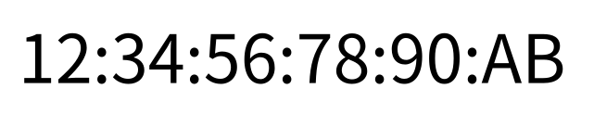



Slide 34




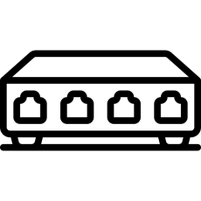



: 네트워크에서 데이터링크까지

Slide 35







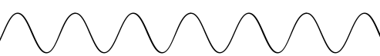
케이블

Slide 36
전체적인 흐름
: Encapsulation
Data
Header
Data
Header
Header
010111011

Slide 37
전체적인 흐름
: Decapsulation
Header
Data
Header
Header
Data
010111011

Slide 38







